Slide 1
포네틱코드
2021 전기 졸업과제
소음환경에 강한 내성을 가진 음성인식 모델 개발
53조
201524495 안준수
201661701 강동민

Slide 2
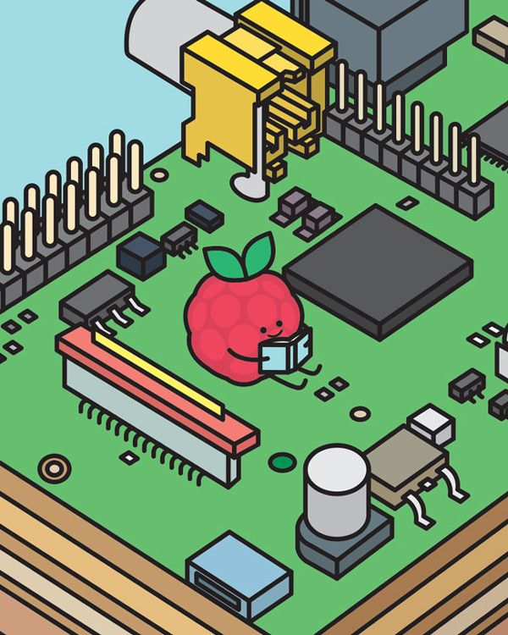
PNU CSE 2021 Graduation Project
Contents List
목차
1. 과제 목표
Contents
list
2. 지시 사항
1 / 9
3. 결과 보고
4. 진행 예정 사항
5. 진행 일정

Slide 3
PNU CSE 2021 Graduation Project
Project Object
과제 목표
소음환경에 강한 내성을 가진 음성인식 모델 개발
Project
Object
어떤 환경에서 음성인식이 어려움을 겪는지 조사
2 / 9
실시간 음성인식 기술 학습
음성인식 모델을 임베디드 H/W에 탑재

Slide 4
PNU CSE 2021 Graduation Project
Project Object
과제 목표
Project
Object
Rasberry Pi
Server
텍스트 출력
3 / 9
소음에 학습된 모델
음성 파일
Tensorflow
MFCC
음성 녹음
DS-CNN
python
데이터 세트 수집
mic

Slide 5
PNU CSE 2021 Graduation Project
Direction List
지시사항
Direction
List
MFCC 이해
4 / 9
DS-CNN 모델 이해
Cloud STT API를 이용하여 음성인식

Slide 6
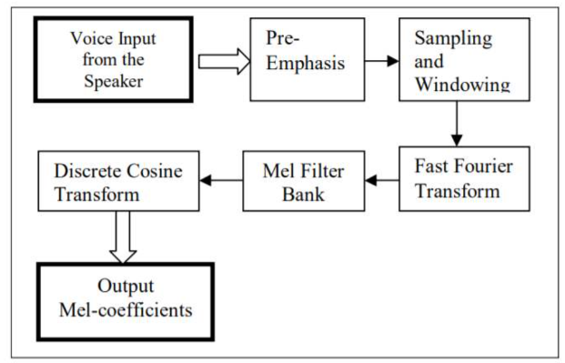
PNU CSE 2021 Graduation Project
MFCC란?
결과 보고
Mel Frequency Cepstral Coefficient
Report
Results ~ MFCC
5 / 9
Block Diagram of MFCC Algorithm

Slide 7
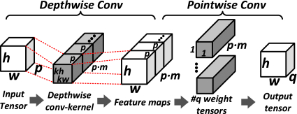
PNU CSE 2021 Graduation Project
DS-CNN이란?
결과 보고
Depthwise Separable Convolution Neural Network
Report
Results ~ DS-CNN
6 / 9
Data-flow for depthwise separable convolution layer

Slide 8

PNU CSE 2021 Graduation Project
Cloud STT API를 통한 음성인식 결과 보고
결과 보고
비고 | 출력 내용
원본 | 국가는 재해를 예방하고 그 위험으로부터 국민을 보호하기 위하여 노력하여야 한다.
대화 도중 양치질하는 소음 | 국가는 재해를 예방하고 그 위험으로부터 국민을 보호하기 위하여 노력하여야 한다.
샤워장의 물이 떨어지는 소음 | 북한의 대회로 예방하고 그 위험으로부터 국민을 보험 위하여 노역하여야 한다.
스포츠 경기장의 환호 소음 | 인식 불능
대중들이 야유하는 소음 | 국가는 재해를 예방하고 위험도 있고 민의 고향이에요. 거려야 한다.
Report
Results ~ STT API
7 / 9
Librosa 등으로 전처리 후의 음성 파일을 입력한 Kakao STT API 예제

Slide 9
PNU CSE 2021 Graduation Project
Scheduled List
진행 예정 사항
Scheduled
List
학습을 위한 다양한 소음 및 음성 DATA-SET 수집
8 / 9
Tensorflow 라이브러리 및 MFCC를 이용, DS-CNN 학습 모델 적용
최종적으로 소음 내성을 가진 학습 모델 제작
Raspberry Pi 임베디드 기기에서 동작 구현

Slide 10

PNU CSE 2021 Graduation Project
Scheduled Table
진행 일정
6월 |  | 7월 |  |  |  | 8월 |  |  |  |  |  |  | 9월
4주 | 5주 | 1주 | 2주 | 3주 | 4주 | 1주 |  | 2주 |  | 3주 | 4주 |  | 1주 | 2주 | 3주 | 4주
소음 내성을 가진 학습 모델 제작
 |  |  | 중간 보고서 준비
 |  |  |  |  | 서버 환경 구축
 |  |  |  |  |  |  | 정확도 평가
 |  |  |  |  |  |  |  |  |  | 테스트 및 디버깅
 |  |  |  |  |  |  |  |  |  |  |  |  |  | 최종 발표 및 보고서 준비
Scheduled
Table
9 / 9

Slide 11
Q & A
감사합니다.

